Slide 1
Informe Mensual, Agosto 2015
Administración 2012-2015
Distintivo de Progreso!

Slide 2
PARQUES, ORNATO Y FORESTACIÓN
Hectáreas deshierbadas, Áreas atendidas y sistema de riego
Sistema de Riego
Asistencia a lugares (Riego) | Árboles regados | Lugares que se repiten | Litros Regados
A distintas Colonias, Abarcando Camellones, Áreas Verdes , Plazas y Laterales | 3191 | Todos los lugares se repiten y se busca que por lo menos se realice 3 veces por semana | 1,488,000
Administración 2012-2015 Distintivo de Progreso!

Slide 3
PARQUES, ORNATO Y FORESTACIÓN
Áreas deshierbadas / metros deshierbados y colonias atendidas
Plazas | Camellones | Áreas Verdes | Laterales | Jardín de niños
46 | 125 | 17 | 40 | 13
Enero | Feb. | Marzo | Abril | Mayo | Junio | Julio | Agosto
621,345 | 428,698 | 675,871 | 779,263 | 895,741 | 843,286 | 627,631 | 715,332
Ave. Principales (Mts2) | Colonias (Mts2) | Jardines de niños | TOTALES
161,416 | 517,316 | 36,600 | 715,332
Colonias Atendidas
1. Paseo Acueducto
2. San Miguelito
3. Villas de San Juan
4.Ejido los Naranjos
5. Las Haciendas
6. Lomas de los Naranjos
7.Los Valles
8. Los Portales
9. Hacienda San José
10. Villa Luz
11. Héctor Caballero
12. La Esperanza
13. Burócratas de Guadalupe
14. Gardenias
15. Arcadia
16. San Francisco
17. Villas de San Juan
18. Fuentes de Juárez
19 | Paseo del Prado
20 | Los Arcos
21 | Zirandaro
22 | Bosques de San Pedro
23 | Vistas de San Juan
24 | Paseo el Sabinal
25 | Villas de San José
26 | Terranova Residencial
27 | Valle Real
*Se trabajo en la tala de 5 arboles, que fueron afectados en distintas zonas
por las lluvias y los vientos registrados durante el mes
Administración 2012-2015 Distintivo de Progreso!

Slide 4
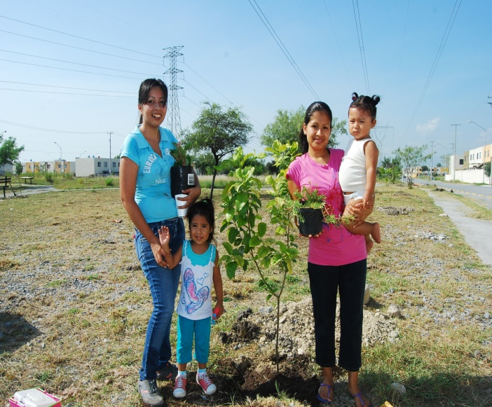
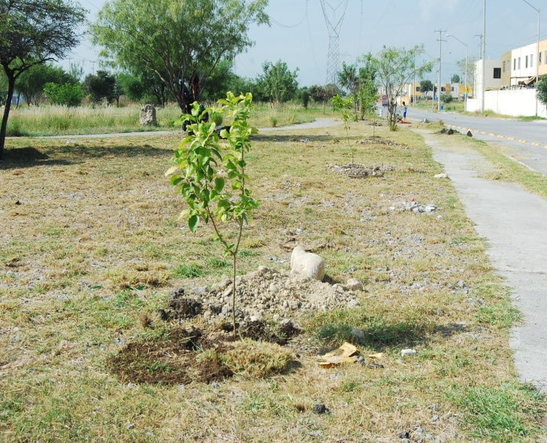
PARQUES, ORNATO Y FORESTACIÓN
Forestación
Ficha Técnica
Evento | Forestación de Área Verde en la Colonia Terranova Residencial (1 de Agosto 2015)
Asistentes | Datos Generales |  | Acciones a Realizadas
Encargados de Vivero Staff Administrativo Cuadrilla Vecinos de la Colonia Terranova | Forestado |  | Verificación de terreno, que sea apropiado Realización de pozos Forestación de los 15 arboles de distintas especies.
 | 1 Brasil | 4 Sombrillas
 | 6 Fresnos | 4 Chapote Amarillo
 | Obsequios
 | 2 Amores de un Rato | 2 Siempre Eterna
Administración 2012-2015 Distintivo de Progreso!

Slide 5
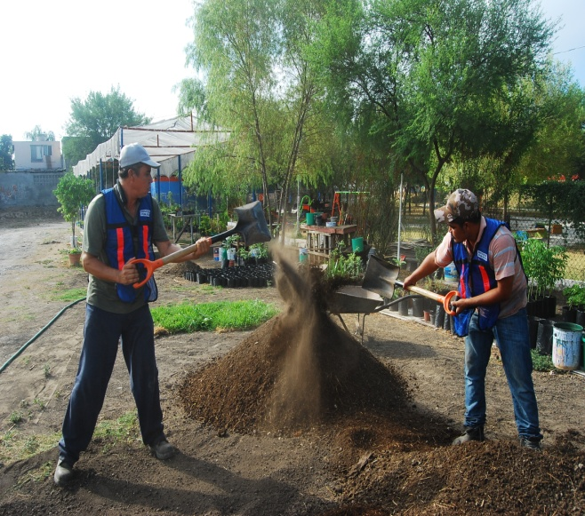
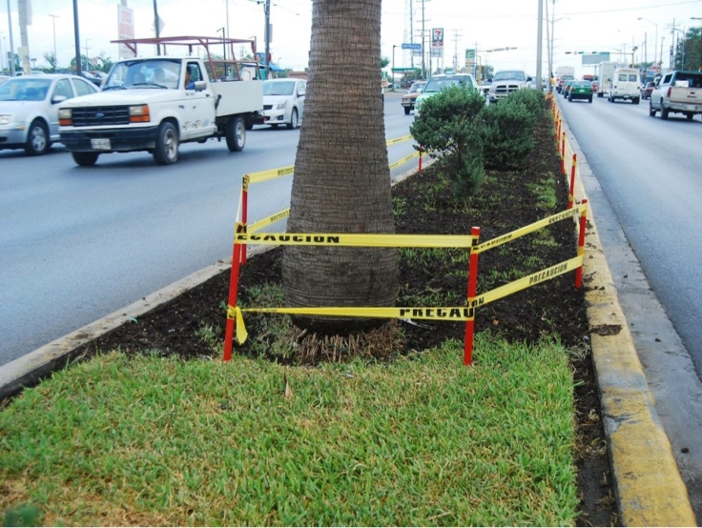
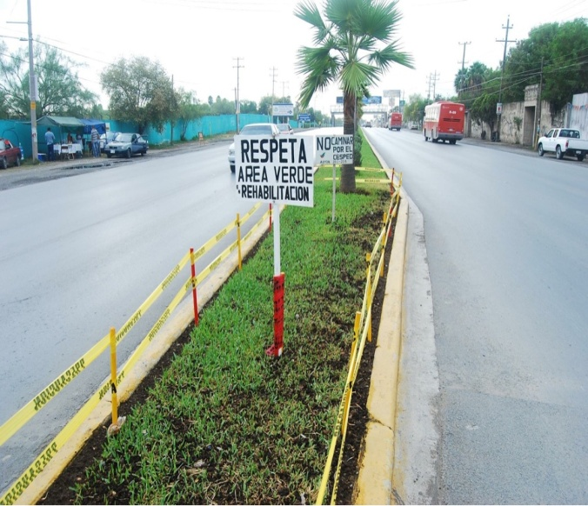
PARQUES, ORNATO Y FORESTACIÓN
Trabajos Especiales
Ficha Técnica
Responsables | Datos Generales |  | Acciones a Realizadas
Coordinador de Vivero, Director y Encargado de Cuadrilla | Fecha: | Mes de Agosto | Preparación de la tierra negra Aplicación de la tierra en las áreas designadas para su rehabilitación. Delimitar con cinta de precaución las áreas rehabilitadas.
 | Lugar : | Juárez-Guadalupe
 | Material Utilizado
 | Tierra Preparada. Cinta de Precaución Letreros de aviso
Administración 2012-2015 Distintivo de Progreso!

Slide 6
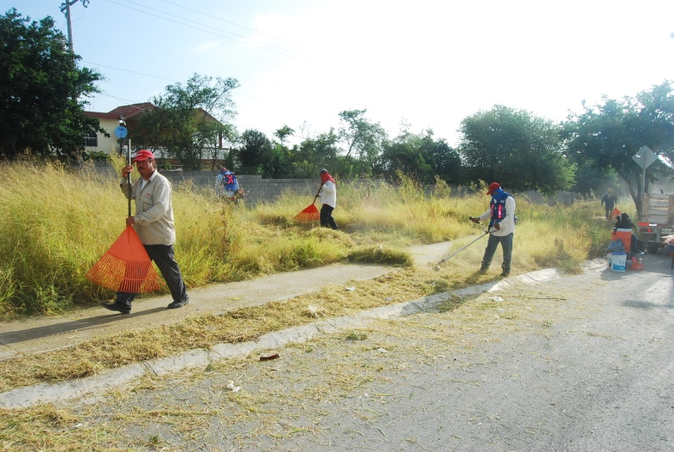
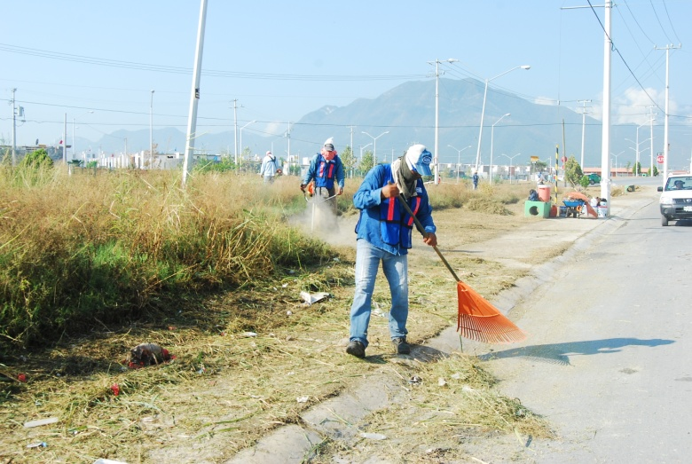
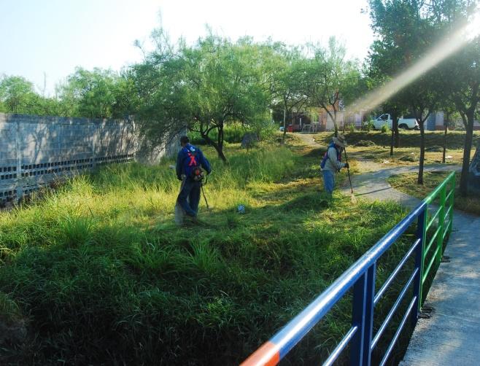
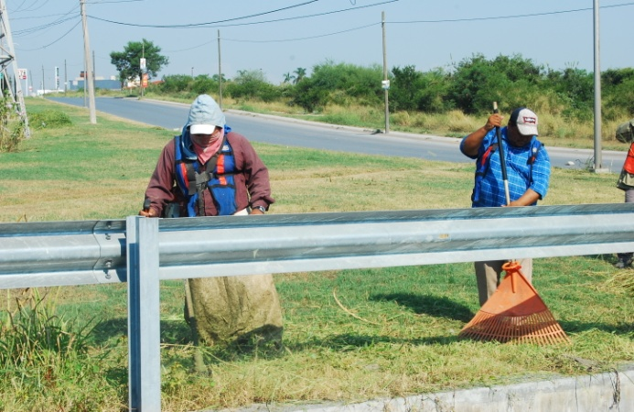
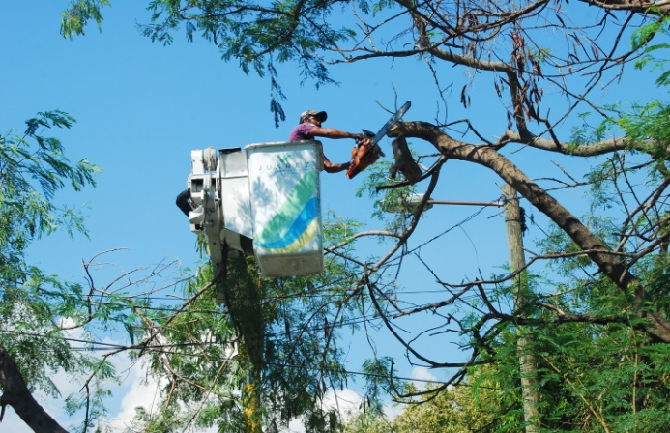
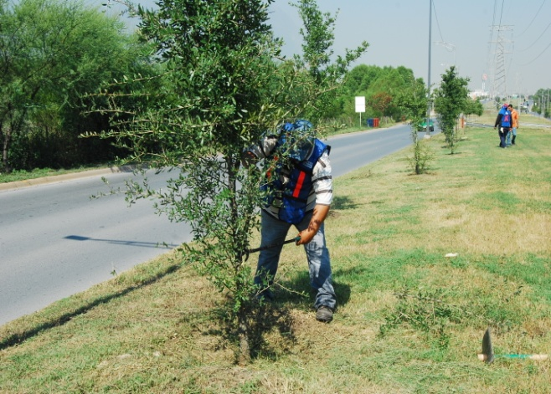
PARQUES, ORNATO Y FORESTACIÓN
EVIDENCIA: Deshierbe en distintas colonias
Col. Arcadia (7 de Agosto)
Col. Valle Real (27 de Agosto)
Col. Paseo del Prado (27 de Agosto)
Av. Eloy Cavazos (27 de Agosto)
Poda de Arboles Col Reforma (28 de Agosto)
Poda de arboles, Av. Eloy Cavazos (28 de Agosto)
Administración 2012-2015 Distintivo de Progreso!

Slide 7
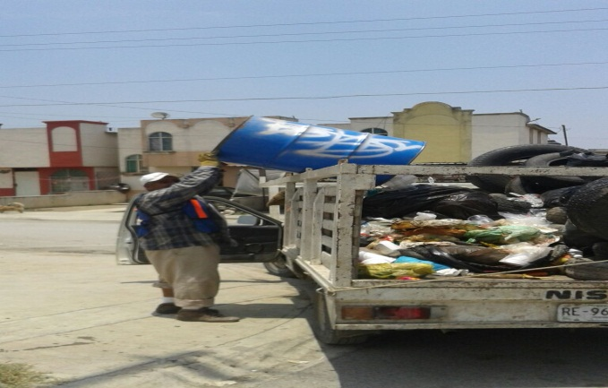
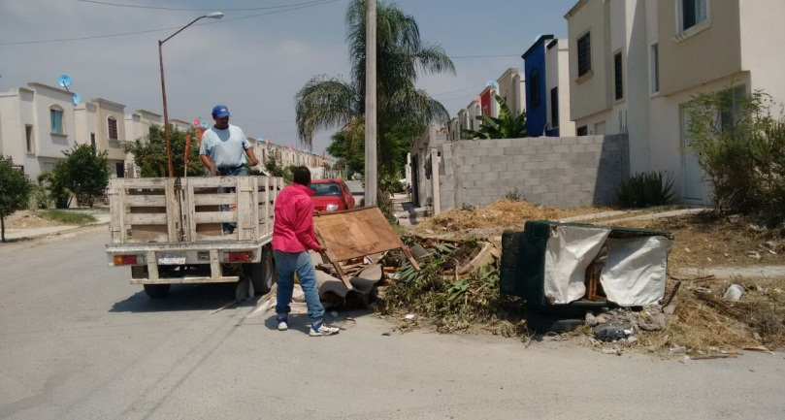
LIMPIA
Barrido Manual
Se cumple regularmente con el Mantenimiento de las 8 avenidas principales, las cuales son:
Arturo B. de la Garza
Juárez- Apodaca
Juárez-Cadereyta
Ave. Teófilo Salinas
Juárez-San Mateo
Carr. Reynosa
Ave. Eloy Cavazos
Carr. San Roque
Coahuila
18 de junio
Administración 2012-2015 Distintivo de Progreso!

Slide 8
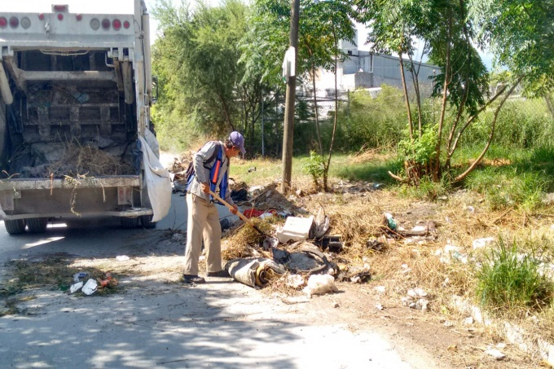
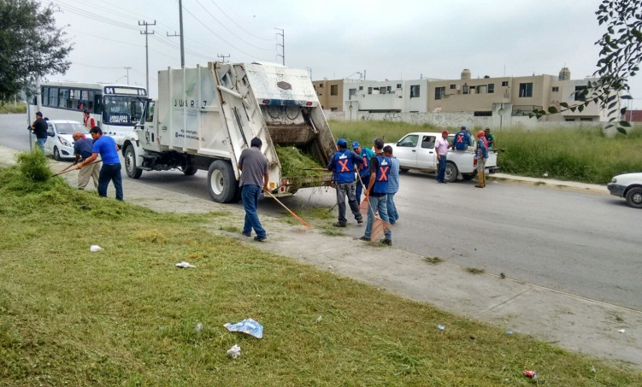
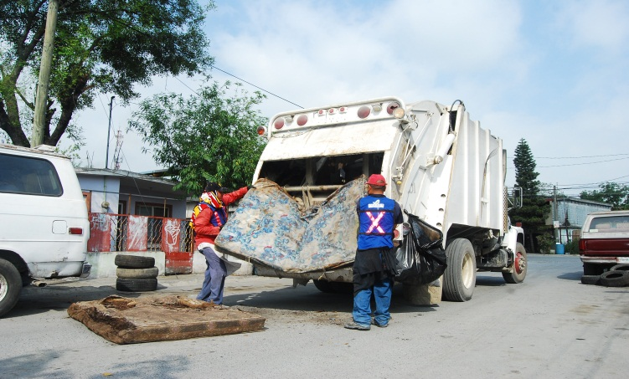
LIMPIA
Recolección de Basura
RELACCION DE TONELAJE POR SEMANA
SETASA 2015
PERIODO | TONELAJE
1-08-2015 a 08-08-2015 | 2317.2
9-08-2015 a 15-08-2015 | 1278.99
16-08-2015 a 22-08-2015 | 1007.75
23-08-2015 a 31-08-2015 | 493.62
TOTAL MENSUAL | 5097.56
Administración 2012-2015 Distintivo de Progreso!

Slide 9
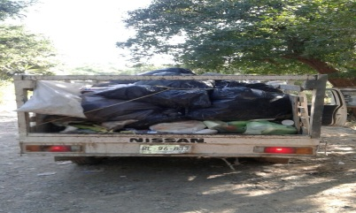
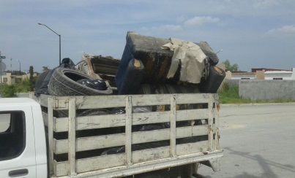
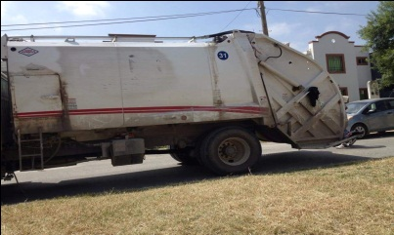
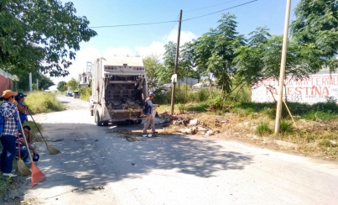
LIMPIA
Recolección de Basura
Tonelaje año anterior: 459 Ton. Agosto 2014
DESGLOSE DE TONELAJE
TIRADERO LA ESPERANZA | 93.55
BARRIDO MANUAL | 9.93
RECOLECCION AREA MUNICIPIO | 421.21
RECOLECCION AREA SETASA | 5097.56
MUNICIPIO 2015
TONELAJE GENERAL RECOLECTADO
5622.25 TONS.
Administración 2012-2015 Distintivo de Progreso!

Slide 10
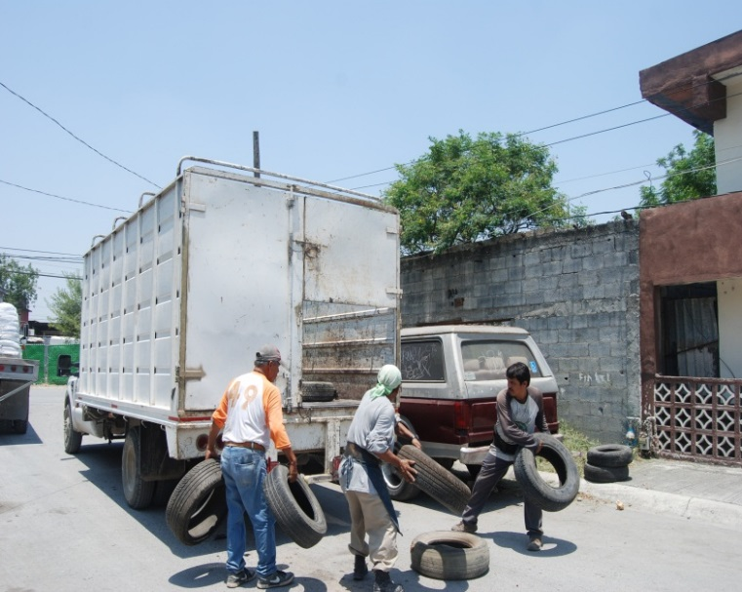
LIMPIA
Recolección de Basura
CONTROL DE LLANTAS RECOLECTADAS POR LA DIRECCION DE LIMPIA
TOTAL DE LLANTAS AL MES
921
DESGLOSE DE LLANTAS POR SEMANA PERIODO CANTIDAD
DEL 01-08-2015 AL 12-08-2015 | 467
DEL 13-08-2015 AL 17-08-2015 | 306
DEL 18-08-2015 AL 24-08-2015 | 90
DEL 25-08-2015 AL 31-08-2015 | 58
Administración 2012-2015 Distintivo de Progreso!

Slide 11
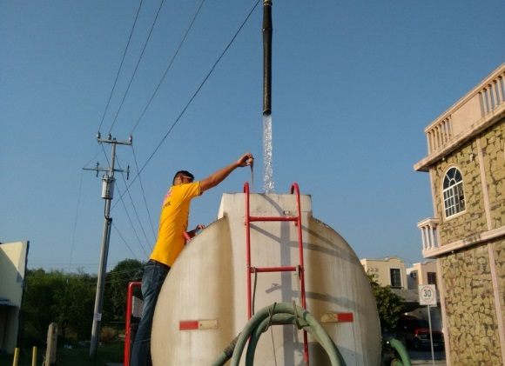
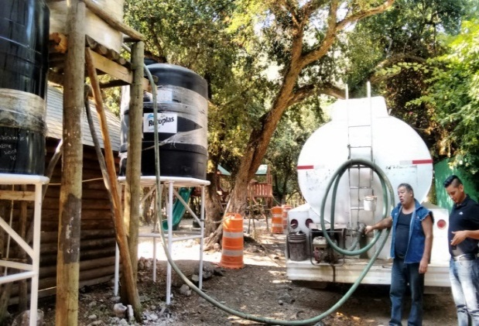
LIMPIA
Pipas 2015
Colonias atendidas:
Lomas del Sol
Las Carmelitas
Héctor Caballero
La Esperanza
San Antonio
Hda San Antonio
San Mateo
Hda La Escondida
Burócratas de Gpe
Monte Kristal
Bosques de San Pedro
10 de Mayo
La Maestranza
Mirador de la Montaña
Los Valles 2º Sector
Charco Azul
Ejido Calderón
Rancho el ébano
El abastecimiento de agua en el mes de Agosto sube debido a que se agregó una colonia mas a la lista del área de pipas esta con el numero 19. Las colonias que se encuentran remarcadas en amarrillo son colonias que solo se les abastece a un 15% de los habitantes que viven en aproximadamente 3 calles de su colonia, esto porque la mayor parte de cada colonia ya cuenta con los servicios de agua potable.
Administración 2012-2015 Distintivo de Progreso!

Slide 12
ALUMBRADO PÚBLICO
Mantenimiento de Luz Vapor de Sodio en Colonias
Instalación de Lámparas Led
Mantenimiento de Luz Vapor de Sodio
En este mes se dio el mantenimiento a 60 (56 Colonias y 4 Ave. Principales)
En “Colonias Varias”, se repararon un total de 70 Circuitos.
Administración 2012-2015 Distintivo de Progreso!

Slide 13
ALUMBRADO PÚBLICO
Control de Reportes Atendidos en el Mes
En esté mes bajó la productividad en cuanto a los reportes Con Folio/Sin Folio, debido a las constantes fallas mecánicas que presentaron las diferentes unidades(Grúas).
Administración 2012-2015 Distintivo de Progreso!

Slide 14
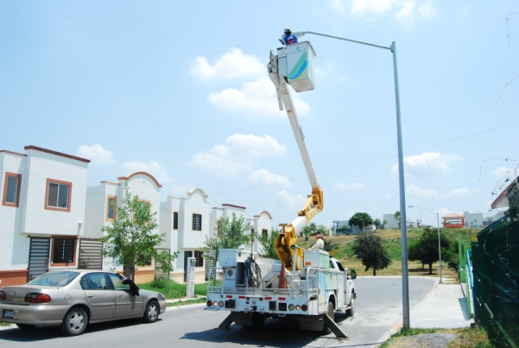
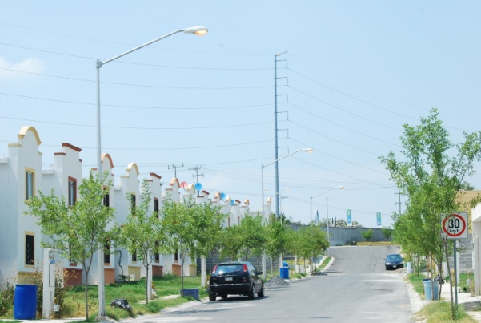
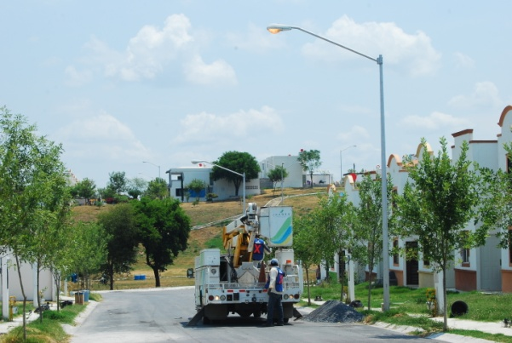
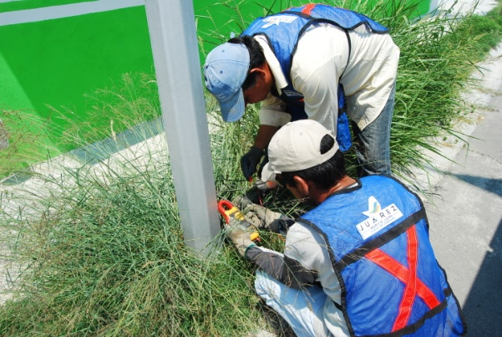
ALUMBRADO PÚBLICO
Control de Evidencia
Gardenias 1er y 2do Sector
Administración 2012-2015 Distintivo de Progreso!

Slide 15
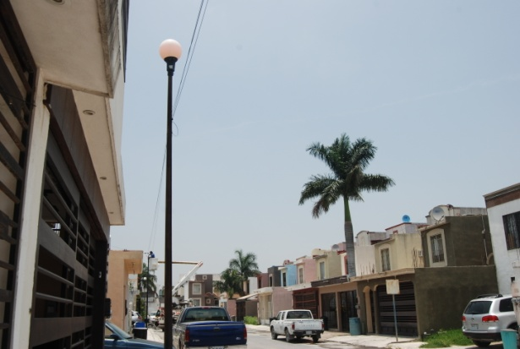
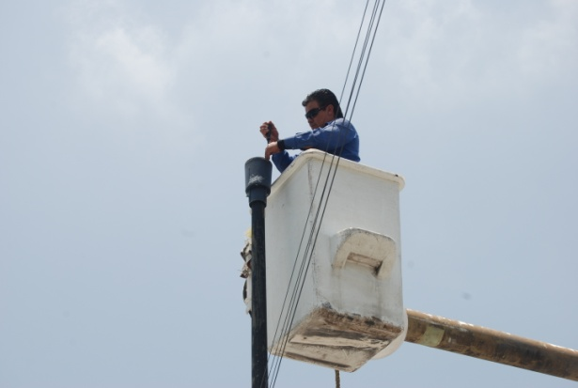
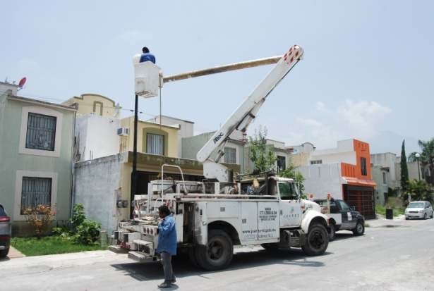
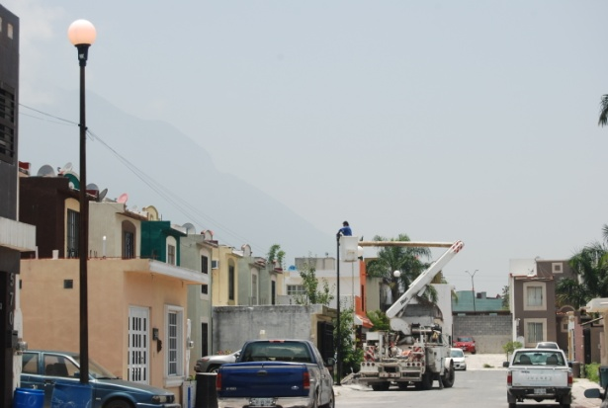
ALUMBRADO PÚBLICO
Control de Evidencia
Ex Hacienda el Rosario
Administración 2012-2015 Distintivo de Progreso!

Slide 16
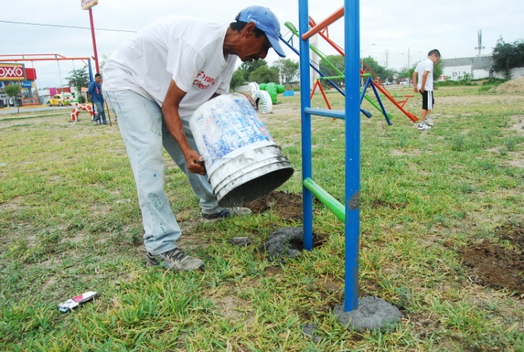
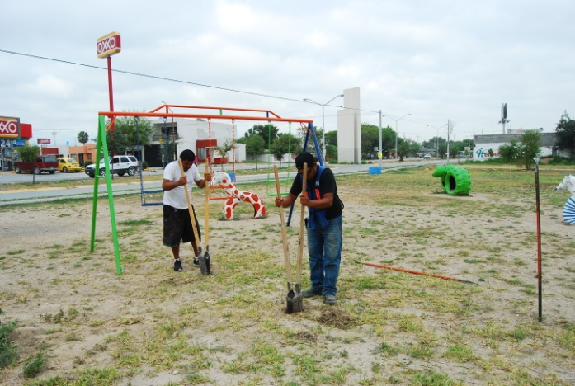
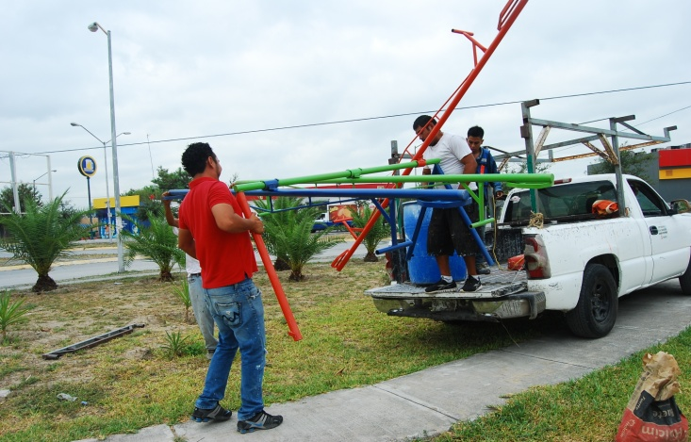
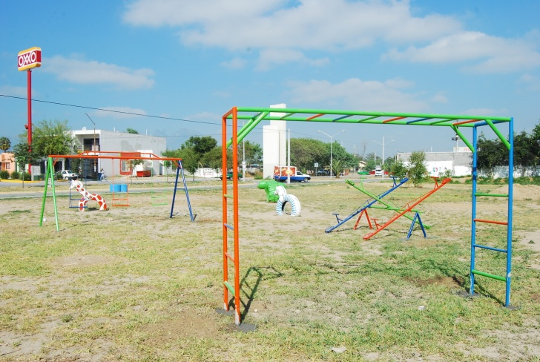
MANTENIMIENTO PÚBLICO
Instalación de juegos infantiles
Colonia | Tipo de Área | Juegos
Villa de Oriente | Plaza | 2 sube y baja y 1 columpio
Fuentes de Juárez | Plaza | 1 Sube y Baja
Praderas de San Juan | Área Verde | 1 columpio y 1 pasamanos
La Escondida | Área verde | 1 columpio
Villas de San José | Plaza | 1 columpio y 1 pasamanos
Col. Hacienda San José
Administración 2012-2015 Distintivo de Progreso!

Slide 17
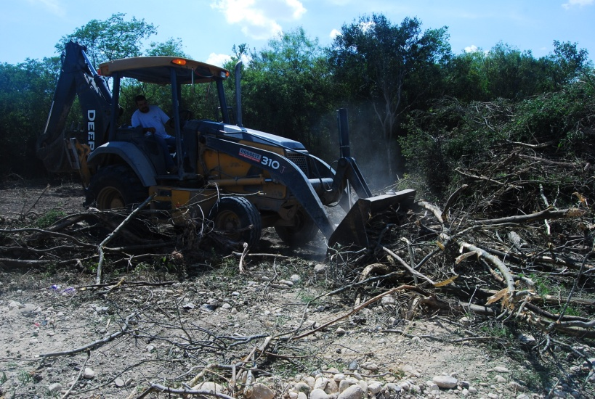
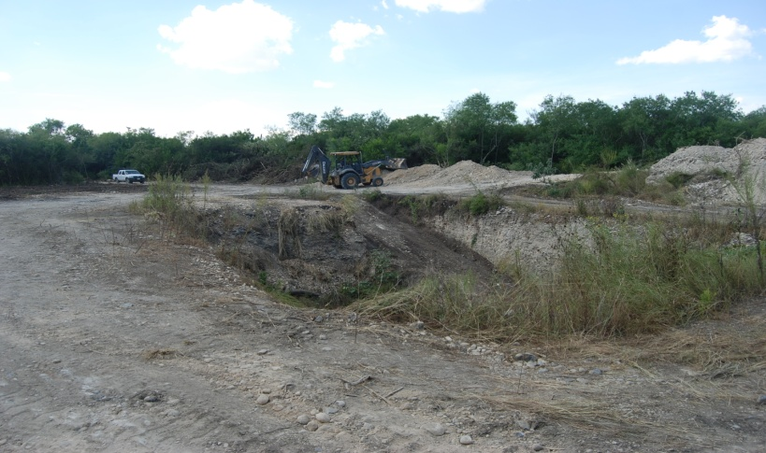
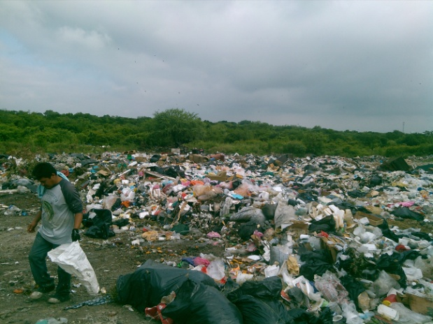
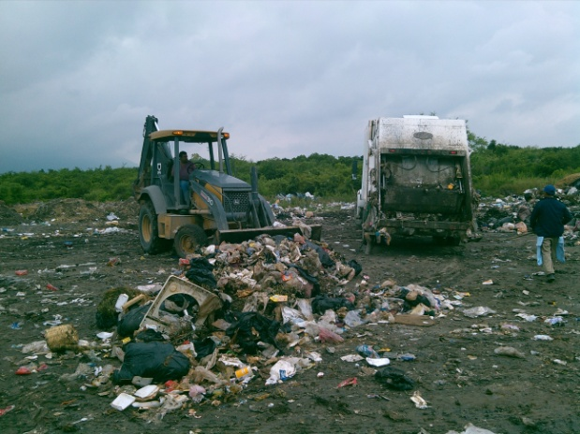
MANTENIMIENTO PUBLICO
Acción Realizada | Colonia | Avance | Equipo utilizado
Retiro de Basura del tiradero Municipal | La Esperanza | 80 % | 1 Retro excavadora y camión de volteo
Rehabilitar paso en el rio | San Antonio | 100% | Retro Excavadora
Limpieza en colonia | Los Huertos | 100% | 1 Retro excavadora y camión de volteo
Col. Los Huertos
Tiradero, Col. La Esperanza
Administración 2012-2015 Distintivo de Progreso!

Slide 18
INSPECCIÓN
LOTES BALDÍOS
Colonia | TL | NL
Residencial Zirándaro | 54 | 167
Los requerimientos se encuentran en proceso de notificación, seguimiento será reflejado en el siguiente mes de Septiembre.
Reportes de Atención Ciudadana | TL | NL
33 | 10 | 23
Notificación de material
Colonia | Notificación | Pendiente
Villas de San José | 10 | 02
San José | 09 | 01
Nota: A petición de los ciudadanos de este Municipio, se notificaron escombros, tierra y material que obstruyera el paso peatonal, de lo que se obtuvo el beneficio de la limpieza de las calles y banquetas. En esta ocasión lo que quedo pendiente es por que esta utilizando el material de construcción.
Secretaría de Servicios Públicos, Admón. 2012-2015

